Slide 1
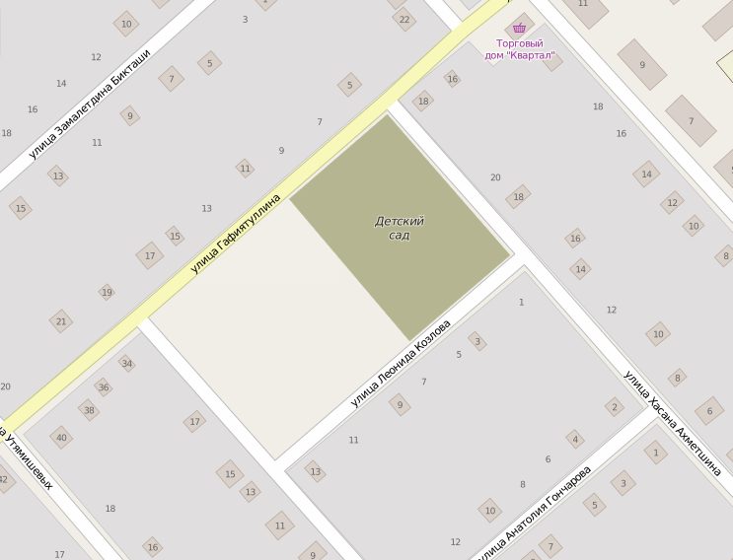



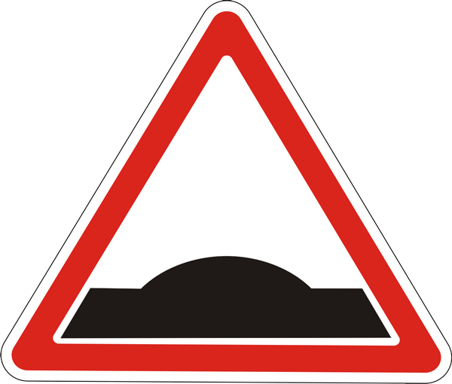



ПЛАН-СХЕМА
безопасного маршрута детей в
МБДОУ «Детский сад № 3 «Солнышко» пгт Кукмор» Кукморского муниципального района
Улица Гафиятуллина
РТ, Кукморский район, п.г.т. Кукмор, ул. Гафиятуллина, д. 20
площадки
Ул. Хасана Ахметшина
Игровые
Ул. Леонида Козлова

